Slide 1
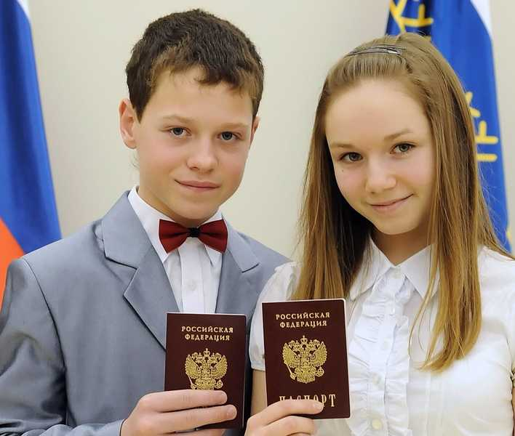
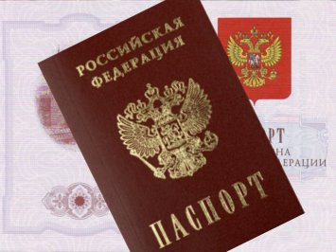
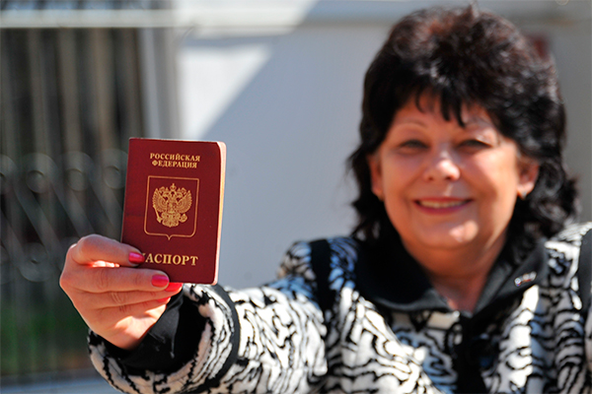
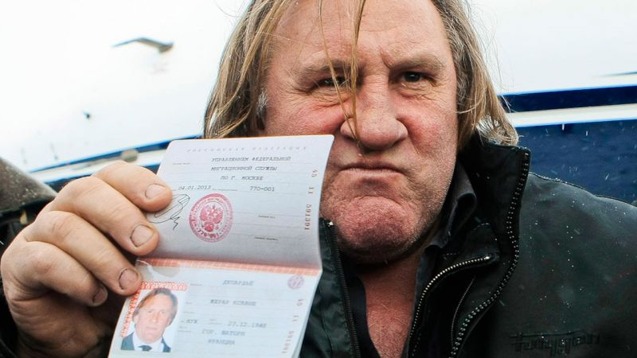
ГРАЖДАНСТВО
в РФ

Slide 2
ПЛАН
1. Что такое гражданство.
2. Принципы гражданства.
3. Основания приобретения гражданства:
а) по рождению;
б) приём в гражданство;
в) восстановление в гражданстве.
4. Права и обязанности граждан.

Slide 3
Гражданство – это политико-правовая связь человека и государства, которая выражается в их взаимных правах и обязанностях.
Паспорт – документ, удостоверяющий личность гражданина РФ.
Паспорт обязаны иметь все граждане РФ, достигшие 14-летнего возраста и проживающие на территории РФ.

Slide 4
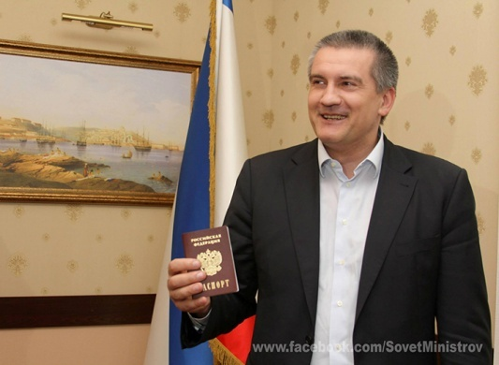
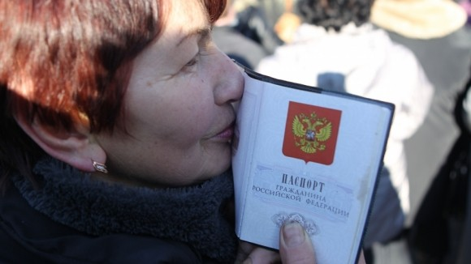
Принципы гражданства
Равенство граждан (независимо от того, как и когда они приобрели гражданство);
Проживание гражданина РФ за границей не прекращает его российского гражданства;
Никто не может быть лишён гражданства или права изменить его;
Гражданин РФ не может быть выслан за пределы России или выдан другому государству.

Slide 5
Заключение или расторжение брака между гражданином РФ и лицом, не имеющим гражданства РФ , не влечёт за собой изменение гражданства указанных лиц.
Российские граждане, которые проживают за пределами нашей страны, находятся под защитой и покровительством России.
Изменение гражданства одним из супругов не влечёт за собой изменение гражданства другого супруга.
Расторжение брака не влечёт за собой изменение гражданства родившихся в этом браке или усыновленных (удочеренных) супругами детей.

Slide 6
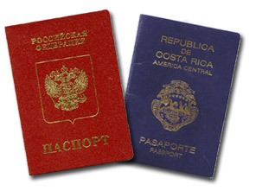
Приобретение гражданином Российской Федерации иного гражданства не влечет за собой прекращение гражданства Российской Федерации.
Конституция РФ допускает, что человек может иметь двойное гражданство. Но это возможно только с теми государствами, с которыми у России есть соглашение о двойном гражданстве.
Израиль
Канада
Таджикистан

Slide 7
ПРИНЦИПЫ ПРИОБРЕТЕНИЯ ГРАЖДАНСТВА
РФ
США
«ПРИНЦИП КРОВИ»
«ПРИНЦИП ПОЧВЫ»
Приобретение гражданства в силу своего рождения (по гражданству родителей)
Приобретение гражданства в зависимости от места рождения (в случае рожде-ния на террито-рии страны)

Slide 8
Основания приобретения гражданства
ПО РОЖДЕНИЮ
В РЕЗУЛЬТАТЕ ПРИЁМА В ГРАЖДАНСТВО
В РЕЗУЛЬТАТЕ ВОССТАНОВЛЕНИЯ В ГРАЖДАНСТВЕ
ПО ИНЫМ ОСНОВАНИЯМ (усыновление, удочерение, …)

Slide 9
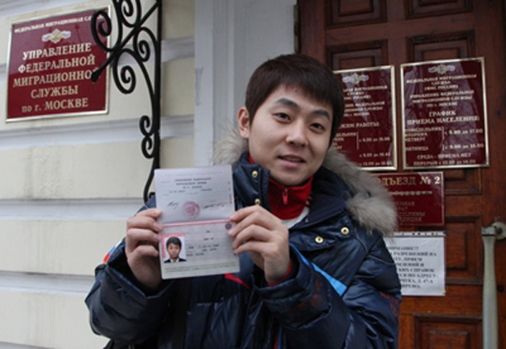
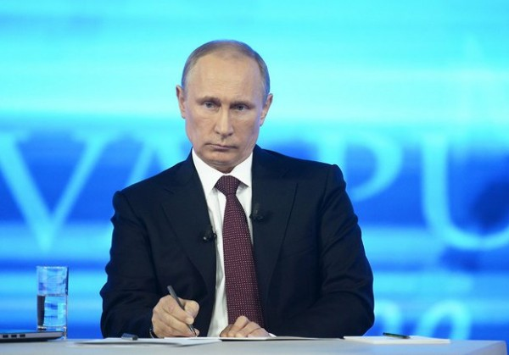
Процесс обретения гражданских прав называется натурализацией.
Решения по вопросам приёма в гражданство в общем порядке принимает Президент Российской Федерации.

Slide 10
Получение гражданства по рождению
1. Ребенок приобретает гражданство Российской Федерации по рождению, если на день рождения ребенка:
а) оба его родителя или единственный его родитель имеют гражданство Российской Федерации (независимо от места рождения ребенка);
б) один из его родителей имеет гражданство Российской Федерации, а другой родитель является лицом без гражданства, или признан безвестно отсутствующим, или место его нахождения неизвестно (независимо от места рождения ребенка);
в) один из его родителей имеет гражданство Российской Федерации, а другой родитель является иностранным гражданином, при условии, что ребенок родился на территории Российской Федерации либо если в ином случае он станет лицом без гражданства;
г) оба его родителя или единственный его родитель, проживающие на территории Российской Федерации, являются иностранными гражданами или лицами без гражданства, при условии, что ребенок родился на территории Российской Федерации, а государство, гражданами которого являются его родители или единственный его родитель, не предоставляет ребенку свое гражданство.

Slide 11
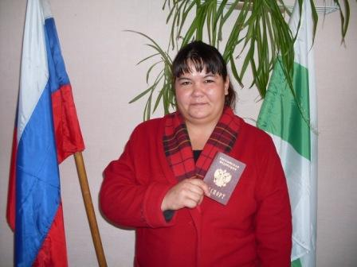
Статья 13. Приём в гражданство Российской Федерации в общем порядке
1. Иностранные граждане и лица без гражданства, достигшие возраста восемнадцати лет и обладающие дееспособностью, вправе обратиться с заявлениями о приеме в гражданство Российской Федерации в общем порядке при условии, если указанные граждане и лица:
а) проживают на территории Российской Федерации со дня получения вида на жительство и до дня обращения с заявлениями о приеме в гражданство Российской Федерации в течение пяти лет непрерывно…
б) обязуются соблюдать Конституцию Российской Федерации и законодательство Российской Федерации;
в) имеют законный источник средств к существованию;
г) обратились в полномочный орган иностранного государства с заявлениями об отказе от имеющегося у них иного гражданства;...
д) владеют русским языком;...

Slide 12
2. Срок проживания на территории РФ сокращается до одного года при наличии хотя бы одного из следующих оснований:
а) наличие у лица высоких достижений в области науки, техники и культуры; обладание лицом профессией либо квалификацией, представляющими интерес для РФ;
б) предоставление лицу политического убежища на территории Российской Федерации;
в) признание лица беженцем в порядке, установленном федеральным законом.
3. Лицо, имеющее особые заслуги перед Россией может быть принято в гражданство Российской Федерации без соблюдения условий, предусмотренных частью первой настоящей статьи.

Slide 13
4. Граждане государств, входивших в состав СССР, проходящие не менее трех лет военную службу по контракту в Вооруженных Силах Российской Федерации, других войсках или воинских формированиях, вправе обратиться с заявлениями о приеме в гражданство Российской Федерации без соблюдения условий, предусмотренных пунктом "а" части первой настоящей статьи, и без представления вида на жительство.

Slide 14
Приём в гражданство РФ в упрощённом порядке (ст.14)
1. Иностранные граждане и лица без гражданства, достигшие возраста восемнадцати лет и обладающие дееспособностью, вправе обратиться с заявлениями о приеме в гражданство Российской Федерации в упрощенном порядке, если указанные граждане и лица:
а) имеют хотя бы одного родителя, имеющего гражданство Российской Федерации и проживающего на территории Российской Федерации;
б) имели гражданство СССР, проживали и проживают в государствах, входивших в состав СССР, не получили гражданства этих государств и остаются в результате этого лицами без гражданства;

Slide 15
2. Иностранные граждане и лица без гражданства, проживающие на территории Российской Федерации, вправе обратиться с заявлениями о приеме в гражданство Российской Федерации в упрощенном порядке без соблюдения условия о сроке проживания, если указанные граждане и лица:
а) родились на территории
РСФСР и имели гражданство
бывшего СССР;
б) состоят в браке с
гражданином Российской
Федерации не менее трех
лет… (...)

Slide 16
2.1. Иностранные граждане и лица без гражданства, постоянно проживающие на законном основании на территории Российской Федерации, признанные носителями русского языка, вправе обратиться с заявлениями о приеме в гражданство Российской Федерации в упрощенном порядке при условии, если указанные граждане и лица: а) обязуются соблюдать Конституцию Российской Федерации и законодательство Российской Федерации; б) имеют законный источник средств к существованию; в) отказались от имеющегося у них гражданства иностранного государства...

Slide 17
Люди, обладающие гражданством, являются гражданами. Гражданин:
обладает всеми правами и свободами, закреплёнными в Конституции страны;
имеет право избирать главу страны и парламент;
обязан исполнять законы, платить налоги и исполнять другие обязанности.

Slide 18
«Чтобы сделать из людей хороших граждан, им следует дать возможность проявить свои права граждан и исполнять свои обязанности граждан»
С.Смайлс,
английский писатель

Slide 19
ПРАВА ГРАЖДАНИНА
Избирать президента и парламент
Участвовать в управлении государством
ОБЯЗАННОСТИ ГРАЖДАНИНА
Соблюдать Конституцию РФ и законы
Защищать Отечество
Быть избранным в органы власти
Платить налоги
Беречь природу, …

Slide 20
П О В Т О Т О Р И М !
ПРИНЦИПЫ ГРАЖДАНСТВА
ГРАЖДАНИН
Обладает всеми конституцион-ными правами
Равенство всех граждан
Никто не может быть лишён гражданства
Имеет права избирать и быть избранным
Исполняет обя-занности, закреп-лённые в законе
Гражданин не мо-жет быть выслан из России
Находится под защитой государства
Проживание за гра-ницей не прекра-щает гражданства

Slide 21
ПРИНЦИПЫ ПРИОБРЕТЕНИЯ ГРАЖДАНСТВА
ПРИНЦИП КРОВИ
(по гражданству родителей)
ПРИНЦИП ПОЧВЫ
(по месту рождения)
ОСНОВАНИЯ ПРИОБРЕТЕНИЯ ГРАЖДАНСТВА
ПО РОЖДЕНИЮ
ПРИЁМ В ГРАЖДАНСТВО
ВОССТАНОВЛЕНИЕ ГРАЖДАНСТВА

Slide 22
Желаю успешной
подготовки
к экзамену!

